Slide 1
IMPATTO AMBIENTALE DEGLI ALIMENTI
PROGETTO SUGLI ALIMENTI ED IL LORO IMPATTO DALLA PRODUZIONE AL CONSUMO

Slide 2
Obiettivi
1.Sintesi(breve)circa i dati disponibili sul Global Warming Potential associato alla produzione di diversi alimenti
2.Stima dell’impatto ambientale della cosiddetta dieta quotidiana

Slide 3
GLOBAL WARMING
Il riscaldamento globale in climatologia indica, in riferimento alla storia climatica della Terra, le fasi di aumento della temperatura media dell’atmosfera terrestre e degli oceani dovuta a cause naturali (ciclo
solare,moti della Terra,variazioni della quantità dei gas atmosferici ecc.).

Slide 4
CAUSE DEL RECENTE RISCALDAMENTO GLOBALE
I cambiamenti recenti del clima sono stati analizzati più in dettaglio solo a partire dagli ultimi anni, cioè da quando le attività umane sono cresciute esponenzialmente ed è diventata possibile l’osservazione dell’alta troposfera.
Tutti i principali fattori ai quali è attribuito il cambiamento climatico sono legati alle attività dell’uomo.

Slide 5
Incremento della concentrazione di gas serra nell’atmosfera

Slide 6
Deforestazione

Slide 7
Incremento FREON

Slide 8
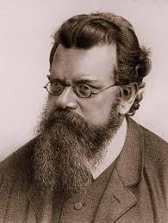
INFLUENZA DEI GAS SERRA NELL’ATMOSFERA
L’effetto è l’insieme dei meccanismi che rende la temperatura superficiale di un pianeta superiore a quella che si avrebbe per puro equilibrio radioattivo, calcolato secondo la legge di Stefan Boltzman. Tale concetto è stato proposto per la prima volta da Joseph Fourier nel 1827 ed è stato studiato poi da Svante Arrhenius nel 1896.
Stefan-Boltzman

Slide 9
ALIMENTI
Enormi quantità di cibo sono prodotte, trasformate, distribuite e consumate ogni giorno.
Questi sono i tipi di attività che provocano impatti diretti sulla salute umana e sul nostro ambiente.

Slide 10
INDICATORI
Un indicatore del livello di insostenibilità del sistema alimentare contemporaneo è:
Energia consumata per produrre un alimento
IS = _______________________________________
Apporto energetico dell’alimento stesso.
Prima, nel 1910 (società per-industriali) IS=1
1970 IS=9
Oggi IS>100

Slide 11
Food Miles
Nel corso degli anni è notevolmente cambiato il modo di produrre e di distribuire il cibo, dal campo o allevamento fino alla nostra tavola.
I fenomeni più noti sono stati la globalizzazione dell’industria alimentare, l’incremento
dell’ import/export di alimenti e materie prime, la concentrazione di grandi produttori a scapito della microeconomia, l’aumento di grandi punti vendita centralizzati e la diminuzione del numero dei piccoli negozi con il conseguente aumento di grandi autoveicoli per il trasporto di generi alimentari.

Slide 12
La crescente attenzione dei consumatori nell’UE per le FOOD MILES, se intesa in maniera superficiale, può rappresentare una minaccia per l’export di molti Paesi.
Il trasporto delle derrate alimentari è infatti solo uno dei fattori che determinano l’impatto ambientale totale della produzione e del consumo di alimenti.

Slide 13
I dati disponibili sul riscaldamento globale e sui consumi specifici di energia per prodotti alimentari differiscono a seconda delle realtà produttive esaminate.
Le diverse stime dipendono dal mix delle fonti energetiche utilizzate per produrre energia elettrica.
In Svezia il mix prevede: EN 46.6% EIdro 46.8%
In GB EN=18%
In IT il mix non comprende EN
300 TWh -E(rinn) 50 TWh

Slide 14
Life-Cycle Assessment (LCA)
La metodologia Life Cycle Assessment (LCA) si propone di valutare gli effetti ambientali di un prodotto lungo tutto il proprio ciclo di vita.
Le procedure sono descritte nelle norme standard ISO 14040 e si articolano in 4 fasi distinte:
1) Definizione degli obiettivi
2) Inventario dei consumi di MP ed energia:
emissioni in aria, acqua, suolo...formazione di effluenti e residui solidi
3) Valutazione dell’impatto ambientale tramite diversi parametri ecologici
4) Interpretazione dei risultati tenendo conto dei margini di incertezza nelle assunzioni di partenza e verificando la sensitività dei risultati a prefissati intervalli di variazione

Slide 15
DIETA GIORNALIERA

Slide 16
CALCOLO DELL’IMPATTO AMBIENTALE DELLA NOSTRA ALIMENTAZIONE
(PRENDENDO IN CONSIDERAZIONE IL MENU GIORNALIERO)
Colazione
PRODOTTI | L di H20 consumati | Kg di CO2 emessi
3 fette di pane (70,8g) | 98,412 | 0,077
Latte (250mL) | 258,25 | 0,06
3 biscotti (39g) | 107,172 | 0,090
3 cucchiai di marmellata (60g) | 80 | 0,50

Slide 17
TOTALE Colazione
Impronta di H2O di alimenti ed imballaggi (L) | Impronta di H2O di imballaggi (%) | Impronta di CO2 di alimenti ed imballaggi (kg) | Impronta di CO2 di imballaggi (%)
543,834 | 0,56 | 0,28 | 2,13

Slide 18
Spuntino di metà mattina
PRODOTTI | L di H20 consumati | Kg di CO2 emessi
Merendina (100g) | 28 | 0,23
Succo (200mL) | 170 | 0,10
TOTALE
Impronta di H2O di alimenti ed imballaggi (L) | Impronta di H2O di imballaggi (%) | Impronta di CO2 di alimenti ed imballaggi (kg) | Impronta di CO2 di imballaggi (%)
198 | 0,08 | 0,33 | 4,8

Slide 19
Pranzo
PRODOTTI | L di H20 consumati | Kg di CO2 emessi
Riso (140g) | 0,48 | 0,07
Carne (125g) | 1937,75 | 0,79
Formaggio stagionale (50g) | 253,2 | 0,24
Acqua naturale (700mL) | 7 | 0,08
Olio di Semi (60 mL) | 254,04 | 0,14
Spezie (2g) | 14,2 | 0,01

Slide 20
TOTALE Pranzo
Impronta di H2O di alimenti ed imballaggi (L) | Impronta di H2O di imballaggi (%) | Impronta di CO2 di alimenti ed imballaggi (kg) | Impronta di CO2 di imballaggi (%)
2466,67 | 0,04 | 1,33 | 1,06

Slide 21
Merenda
PRODOTTI | L di H20 consumati | Kg di CO2 emessi
Arance (150g) | 42,15 | 0,08
Acqua (300mL) | 3 | 0,05
TOTALE
Impronta di H2O di alimenti ed imballaggi (L) | Impronta di H2O di imballaggi (%) | Impronta di CO2 di alimenti ed imballaggi (kg) | Impronta di CO2 di imballaggi (%)
45,15 | 0,17 | 0,13 | 1,7

Slide 22
Merenda alternativa
PRODOTTI | L di H20 consumati | Kg di CO2 emessi
Fette di pane (47,2g) | 65,61 | 0,05
Succo(200mL) | 170 | 0,10
2 Cucchiai di marmellata (40g) | 53,3 | 0,04
TOTALE
Impronta di H2O di alimenti ed imballaggi (L) | Impronta di H2O di imballaggi (%) | Impronta di CO2 di alimenti ed imballaggi (kg) | Impronta di CO2 di imballaggi (%)
288,91 | 0,51 | 0,19 | 2,3

Slide 23
Cena
PRODOTTI | L di H20 consumati | Kg di CO2 emessi
Riso (100g) | 344 | 0,052
Pesce pescato (150g) | 0 | 0,204
Acqua (1,5L) | 10 | 0,18
Olio di mais (60mL) | 254,04 | 0,14
Insalata (75g) | 17,85 | 0,06

Slide 24
TOTALE Cena
Impronta di H2O di alimenti ed imballaggi (L) | Impronta di H2O di imballaggi (%) | Impronta di CO2 di alimenti ed imballaggi (kg) | Impronta di CO2 di imballaggi (%)
625,89 | 0,05 | 0,63 | 1,3

Slide 25
Cena alternativa
PRODOTTI | L di H20 consumati | Kg di CO2 emessi
Pizza (1hg) | 114 | 0,13
Acqua (1,5L) | 10 | 0,18
TOTALE
Impronta di H2O di alimenti ed imballaggi (L) | Impronta di H2O di imballaggi (%) | Impronta di CO2 di alimenti ed imballaggi (kg) | Impronta di CO2 di imballaggi (%)
124 | 16,40 | 0,31 | 23

Slide 26
Cena alternativa
PRODOTTI | L di H20 consumati | Kg di CO2 emessi
Carne bovina 300g | 4650,6 | 1,9
Acqua(1L) | 6,6 | 0,12
TOTALE
Impronta di H2O di alimenti ed imballaggi (L) | Impronta di H2O di imballaggi (%) | Impronta di CO2 di alimenti ed imballaggi (kg) | Impronta di CO2 di imballaggi (%)
4657,2 | 0,03 | 2,02 | 2,4

Slide 27
L’IMPATTO AMBIENTALE DELL’IMBALLAGGIO DEGLI ALIMENTI SULL’AMBIENTE MARINO
LA PLASTICA E I SACCHETTI
L’uso della plastica e dei suoi derivati è cresciuto notevolmente negli ultimi 40 anni, trend che si riflette sulla composizione del rifiuto marino.
Diverse fonti concordano che la plastica rappresenta la frazione merceologica preponderante dei rifiuti in mare(dal 60 all’80% del totale, con punte del 90-95% in alcune regioni secondo l’Unep-agenzia per l’ambiente dell’ONU), una presenza particolarmente dannosa per diversi specie animali come cetacei, tartarughe, pesci, uccelli marini etc…

Slide 28
Secondo l’Unep e l’Agenzia di protezione ambiente svedese, di 115 specie di mammiferi marini 49 sono a rischio intrappolamento o ingestione di rifiuti marini.
I cetacei e i mammiferi marini vengono attratti da questi materiali, spesso di colore acceso.
Dai monitoraggi è emerso che elefanti marini, delfini, capodogli, lamantini,111 specie di uccelli marini su 312 hanno ingerito rifiuti di plastica.

Slide 29
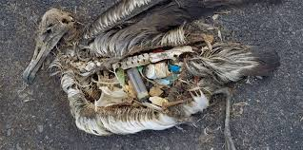
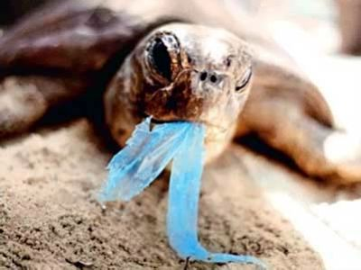
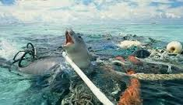
ECCO GLI ESITI!

Slide 30
Circa 100.000 mammiferi marini, di cui 30.000 foche, un numero consistente di tartarughe, 700.000, un milione di uccelli marini rimangono uccisi ogni anno dalla plastica, per soffocamento o intrappolamento. Il sacchetto di plastica viene infatti scambiato dalle tartarughe per una medusa e viene ingerito con conseguente blocco del tratto digestivo.

Slide 31
Tabella delle attività svolte negli ultimi anni

Slide 32
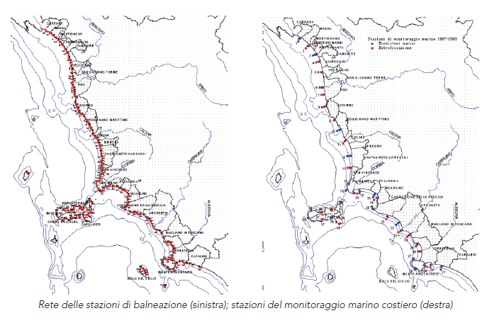
L’attività sulla balneazione prevede l’analisi della matrice acqua(correnti superficiali, direzione e intensità del vento, temperatura, acqua, pH,O2, trasparenza,presenza di idrocarburi, di coliformi e streptococchi fecali, nonchè la presenza della micro alga tossica Ostreopsis ovata)

Slide 33
In tal senso, il progetto trasfrontaliero GIONHA che coinvolge le regioni Liguria, Toscana, Sardegna e la Corsica e di cui ARPAT è capofila, ha tra le proprie finalità quella di avviare un progetto pilota che a Livorno dovrebbe coinvolgere tutti i pescatori professionisti della marineria a strascico, gli unici operatori in grado di effettuare una concreta pulizia dei fondali marini.
Con le stesse modalità di valutazione e di analisi, c’è stata la possibilità di produrre una cartografia georeferenziata relativa proprio alla concentrazione e conseguente distribuzione geografica dei rifiuti antropici qui riportati in fase complessiva.

Slide 34
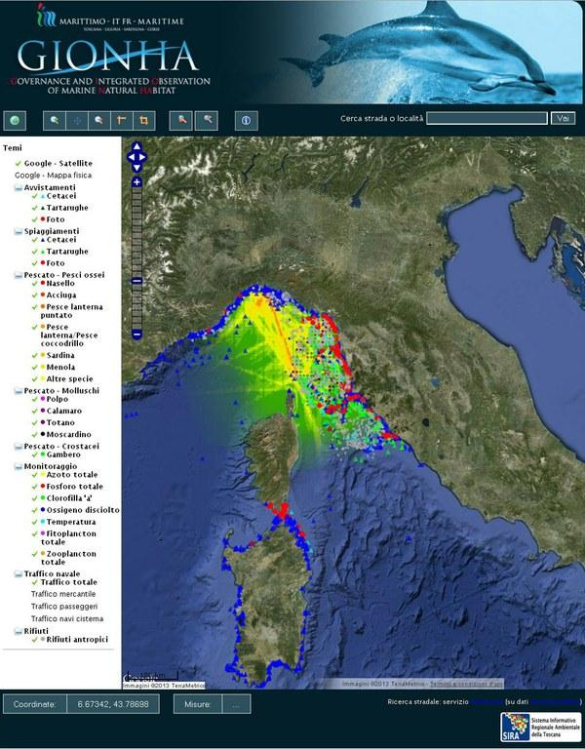
Anche se la figura successiva mostra una situazione globale sappiamo che la maggiore percentuale di rifiuto antropico registrato si riferisce alla plastica (preso da GIONHA)

Slide 35
Disastri succulenti

Slide 36
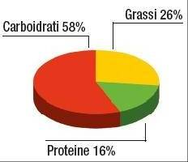
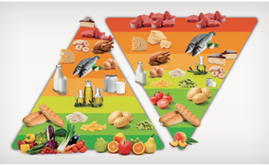
Il 16% delle sostanze nutritive che dovremmo ingerire è composto dalle proteine
Queste due piramidi, rappresentano nel primo caso l’apporto consigliato dei diversi cibi per una sana alimentazione e nel secondo il rispettivo impatto ambientale.

Slide 37
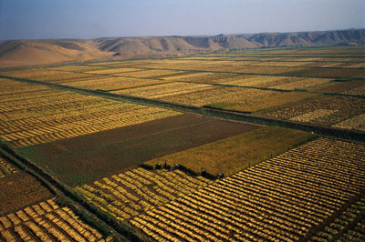
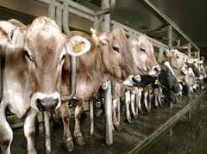
La produzione di carni rosse incide pesantemente sulle emissioni di CO2 e sui consumi di acqua per l’allevamento degli animali

Slide 38
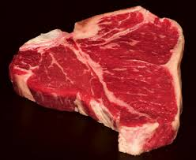
IMPATTO AMBIENTALE DELLA CARNE BOVINA
= 68000 g di CO2
+ 15000 L di H2O
(l’equivalente di 182 docce!)

Slide 39
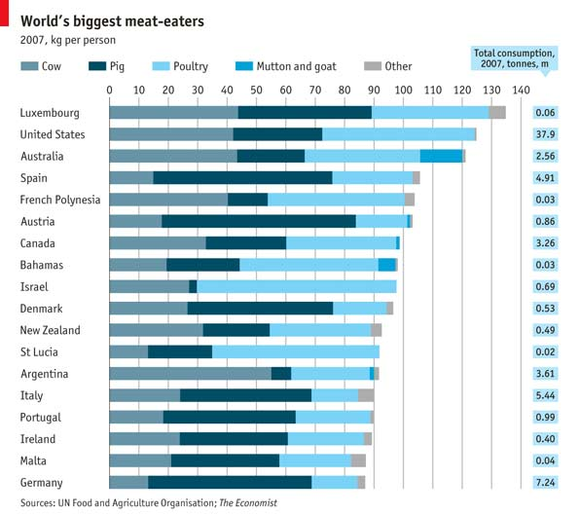
Carne per tutti
L'Economist ha pubblicato un grafico molto interessante che ci mostra il consumo di carne nel mondo.
Le cifre indicano il consumo di
carne pro capite espresso in kg
per persona.
E' il Lussemburgo il paese dove si consumano più kg di carne per cittadino, oltre i 130, a seguire troviamo gli Stati Uniti con più
di 120 Kg. Il grafico non dice che l'allevamento intensivo è la principale causa dell'emissione di gas serra nel mondo. Se non riduciamo il consumo di carne, il pianeta si esaurirà a velocità incredibile!

Slide 40
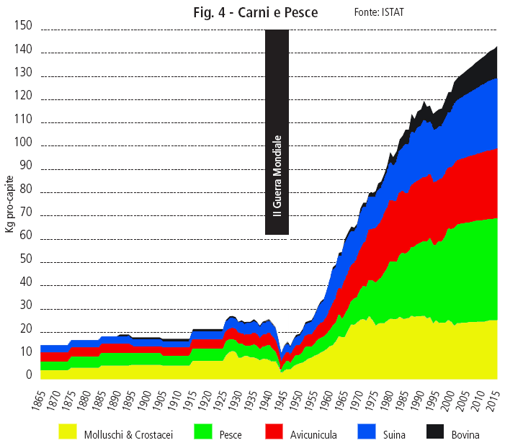
Il grafico dimostra come i consumi attuali di carne, confrontati con quelli della prima metà del ‘900, siano spropositati!

Slide 41
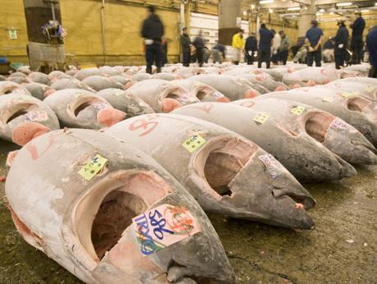
L’ultima mattanza
La pesca intensiva del
tonno rosso
in zone di riproduzione per
soddisfare le richieste
di mercato
rappresenta un serio
rischio di estinzione
per questa specie.

Slide 42
SITOGRAFIA
LINK “Carne per tutti”
http://www.rai.tv/dl/RaiTV/programmi/media/ContentItem-1825a169-47be-420b-bce2-1fd675fa17fc.html
Link “L’ultima mattanza”
http://www.report.rai.it/dl/Report/puntata/ContentItem-e40e8735-a077-4a96-a34e-61c88931d473.html
www.waterfootprint.org
Progetto ROSSI-CIBUS 2010 SIS
Progetto MORESI-PR-12 Maggio
www.lcdafood.dk/
www.e-coop.it/spesa-all-impronta
www.improntawwf.it/carrello.it
http://it.wikipedia.org/wiki/Global_warming

Slide 43
HANNO PARTECIPATO
ENEA D. NANA F. DEITHER JOHN D. NICHOLAS C.
2A ITIS NATTA-BG

